Slide 1
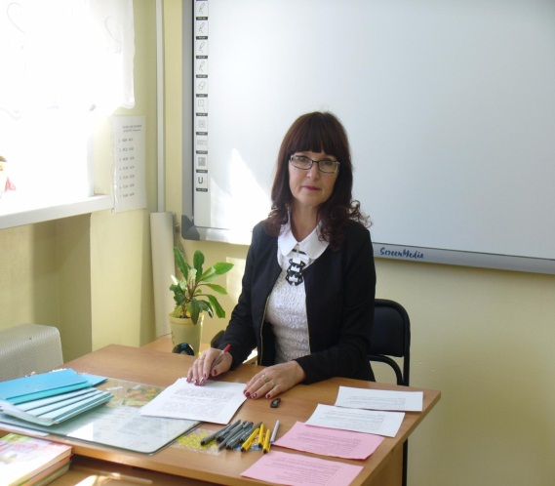
Педагогический вернисаж
Фото педагога
Крукова Любовь Юрьевна
Учитель начальных классов
Отделение МАОУ «Голышмановская СОШ№1» «Голышмановская СКОШ №3»
Мое педагогическое кредо: «Творить, пробовать, искать и развиваться»

Slide 2
Игровая технология камешки: «Марблс» (кабашоны) в коррекционно-развивающей работе
Марблс – это сплюснутые шарики овальной или круглой формы. Они могут быть из глины, дерева, пластика , чаще всего из стекла. Они имеют разнообразные оттенки, цвета. Красота завораживает взрослых и детей, к ним хочется прикоснуться, подержать в руках.
Работа с камешками Марблс развивает тактильные ощущения, мелкую моторику, внимание, мыслительные операции, положительные эмоции.
На уроках математики даны карточки с заданиями разного уровня сложности .
Марблс можно использовать на разных предметах, при работе с классом и индивидуально. Также на дефектологических занятиях и логопедических.

Slide 3
Применение на уроке
Предмет: Математика
Класс: 2 (АООП для обучающихся с интеллектуальными нарушениями, вариант 1)
Тема: Сложение и вычитание в пределах 20
Этап урока: устный счет, актуализация знаний, вовлечение в систему знаний и повторения.
Необходимые материалы: камешки Марблс, карточки с заданиями

Slide 4
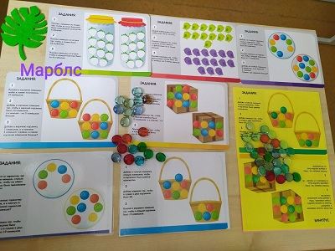
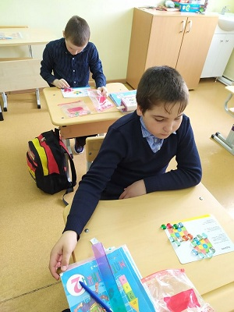
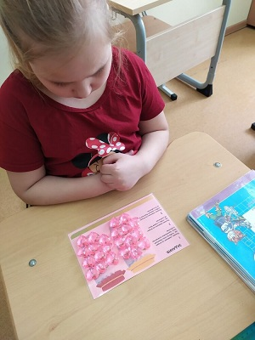
Применение на уроке
Фото 1
Фото 2
Фото 3
Фото 4

